Slide 1

وزارة التربية
التوجيه الفني العام للعلوم
اللجنة الفنية المشتركة للمرحلة الابتدائية
خطة توطين التدريب للمنهج الوطني القائم على الكفايات
الأسبوع الرابع للصف الأول الابتدائي
الفصل الدراسي الثاني العام الدراسي 2016-2017
إعداد
منطقة العاصمة التعليمية

Slide 2
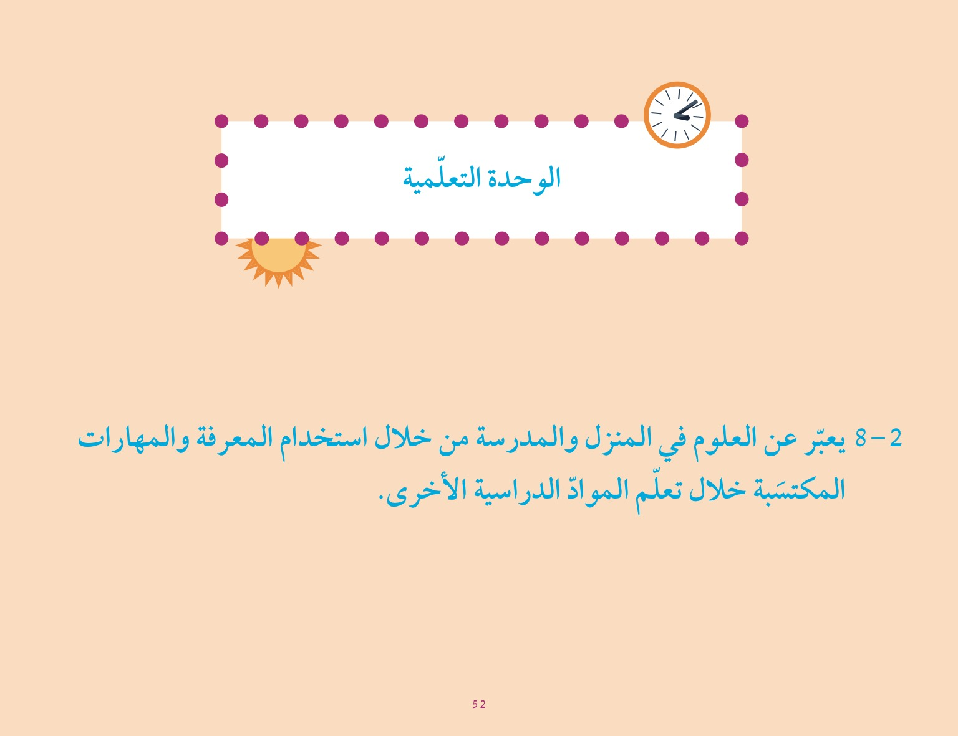

Slide 3
الكفاية العامة (2): البحث عن الظواهر والطرق والتغيير في الكائنات الحية والأشياء غير الحية باستخدام الأدوات المناسبة والنماذج والمحاكاة والعروض.

Slide 4
معيار المنهج (2-8): يعبر عن المعلومات والأفكار حول العلوم والظواهر والعمليات في المنزل والمدرسة باستخدام المعرفة والمهارات المكتسبة من تعلم مواد اللغة العربية والرياضيات والفن والموسيقى.
الكفاية الخاصة (2-8): يعبر عن المعلومات والأفكار حول العلوم والظواهر والعمليات في المنزل والمدرسة باستخدام المعرفة والمهارات المكتسبة من تعلم مواد اللغة العربية والرياضيات والفن والموسيقى.

Slide 5

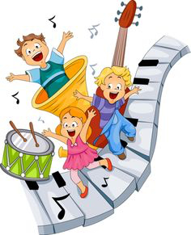
عنوان الدرس: امرح وتعلم مع العلوم

Slide 6
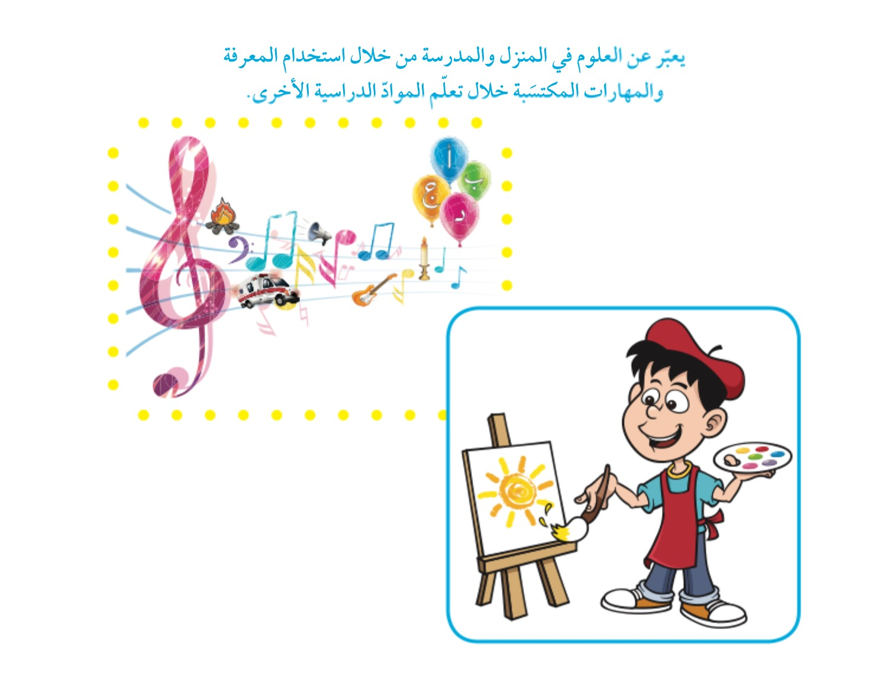

Slide 7

المفاهيم العلمية المتضمنة في الكفاية الخاصة:
للصوت والضوء والحرارة مصادر عديدة من حولنا.
للصوت والضوء والحرارة أهمية كبيرة في تواصل الكائنات الحية في ما بينها.
مصادر التعلم: فيديو , حاسوب , مسجل , إنترنت , أوراق عمل .

Slide 8
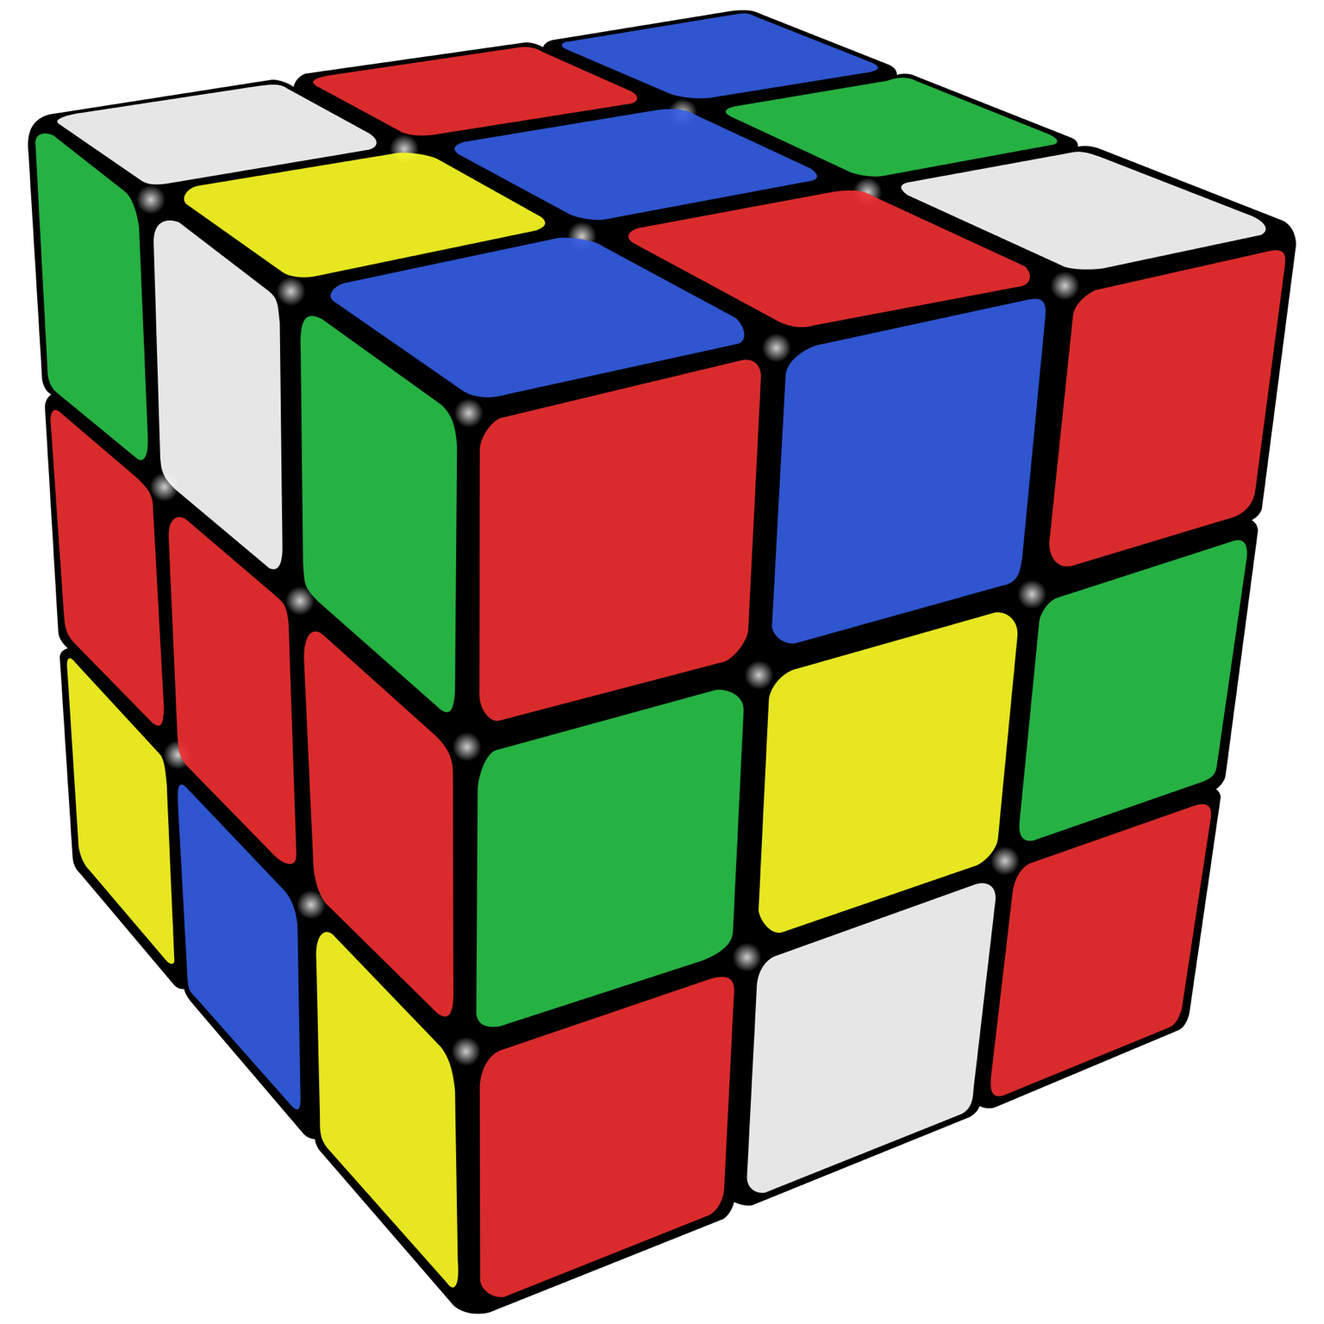

ملاحظات عامة مهمة للمعلم عند تنفيذ النشاط:
يستطيع المتعلم أن: أمثلة منوعة على الأنشطة الواردة في المنهج
وضح للمتعلمين أن المطلوب إلصاق الصورة المناسبة لتكوين صف كامل لمصادر الحرارة أو فوائدها من الصور المتوفرة, وكذلك بالنسبة إلى الصوت والضوء.
يهدف النشاط إلى تنمية مهارات التفكير الناقد من خلال ملاحظة وتركيب الصور. اترك الفرصة الكافية للمتعلمين لاختيار الصور التي يرونها مناسبة.
نشاط تحفيزي مقترح:
لعبة المكعبات:
دع المتعلمين يركبون مجموعة من الصور بشكل أفقي أو
رأسي لمصادر الحرارة وفوائدها, ولمصادر الصوت وفوائدها, ولمصادر الضوء وفوائده.
نوع النشاط: فردي
المهارات المكتسبة: الملاحظة, التعرف, التمييز
المواد المستخدمة في النشاط: كتاب المتعلم
زمن النشاط المقترح: 5 دقائق

Slide 9
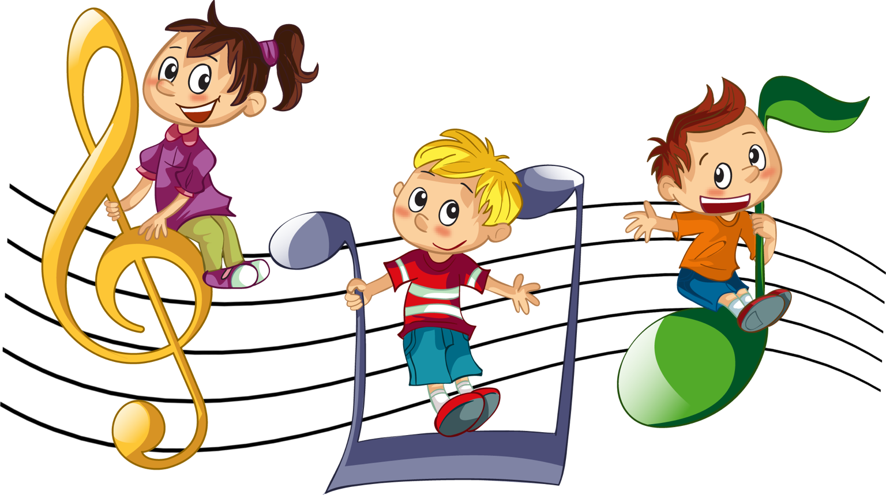
ملاحظات عامة مهمة للمعلم عند تنفيذ النشاط:
يستطيع المتعلم أن: أمثلة منوعة على الأنشطة الواردة في المنهج
ادع معلم التربية الموسيقية ليساهم في التوجيه نحو اختيار الآلات الموسيقية لكل مجموعة, وليساعد على استخدامها في عزف موسيقي مبسط.
وزع آلة موسيقية لكل مجموعة من المتعلمين. اطلب من كل مجموعة تأليف كلمات عن مفهوم الحرارة أو الضوء أو الصوت.
نشاط (1):نشيد الصوت – الضوء – الحرارة الربط مع مادة التربية الموسيقية: التي الموسيقية: دع كل مجموعة تختار موضوع الصوت, الضوء, الحرارة والآلة الموسيقية التي تفضلها وتؤلف فقرة غنائية .
نوع النشاط: مجموعات ( 3 – 5 )
المهارات المكتسبة: التعبير الكتابي والغنائي
المواد المستخدمة في النشاط: آلات موسيقية
زمن النشاط المقترح: 10 دقائق

Slide 10
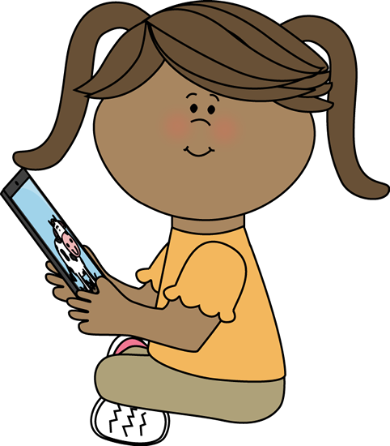

ملاحظات عامة مهمة للمعلم عند تنفيذ النشاط:
يستطيع المتعلم أن: أمثلة منوعة على الأنشطة الواردة في المنهج
اصطحب المتعلمين إلى غرفة الحاسوب, وشغل برنامج الرسام موزعاً المفاهيم ( الضوء والحرارة والصوت ) على المجموعات. دع المتعلمين يرسمون أي جهاز ويلونونه, أو مصور للمفاهيم العلمية السابقة.
قد ترغب في تبليغ ولي الأمر بالسماح بإحضار الآيباد مع تنزيل برنامج الرسام عليه.
نشاط (2): ارسم ولون:
استخدم برنامج الرسام لتلوين مفاهيم علمية مصورة أو قصة تعليمية.
نوع النشاط: فردي
المهارات المكتسبة: التعبير بالرسم والتلوين
المواد المستخدمة في النشاط: حاسوب
زمن النشاط المقترح: 10 دقائق

Slide 11
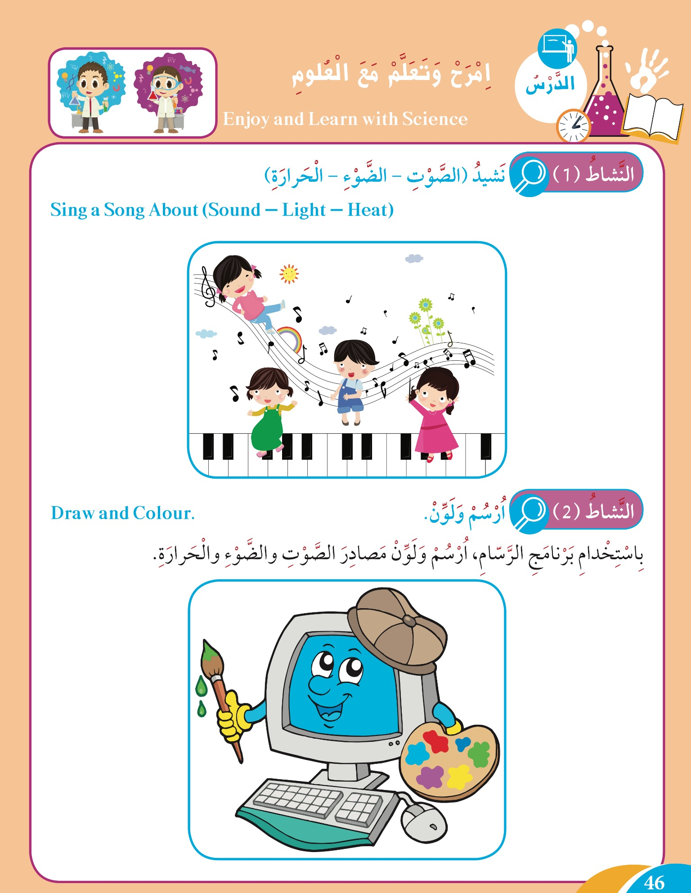

Slide 12



ملاحظات عامة مهمة للمعلم عند تنفيذ النشاط:
يستطيع المتعلم أن: أمثلة منوعة على الأنشطة الواردة في المنهج
دع المتعلمين يلاحظون الصور في كل مجموعة ويبدأون بكتابة المصطلح الدال على كل صورة.
قد يكتب المتعلم كلمة تدل على الصورة الصحيحة. تقبل التعبيرات الصحيحة من المتعلمين.
نشاط (3): اكتب واقرأ.
دع المتعلمين يكتبون الكلمات التالية:
حرارة – ضوء – صوت.
نوع النشاط: فردي
المهارات المكتسبة: التعبير الكتابي, الملاحظة, التعرف, التمييز
المواد المستخدمة في النشاط: كتاب المتعلم
زمن النشاط: 10 دقائق

Slide 13
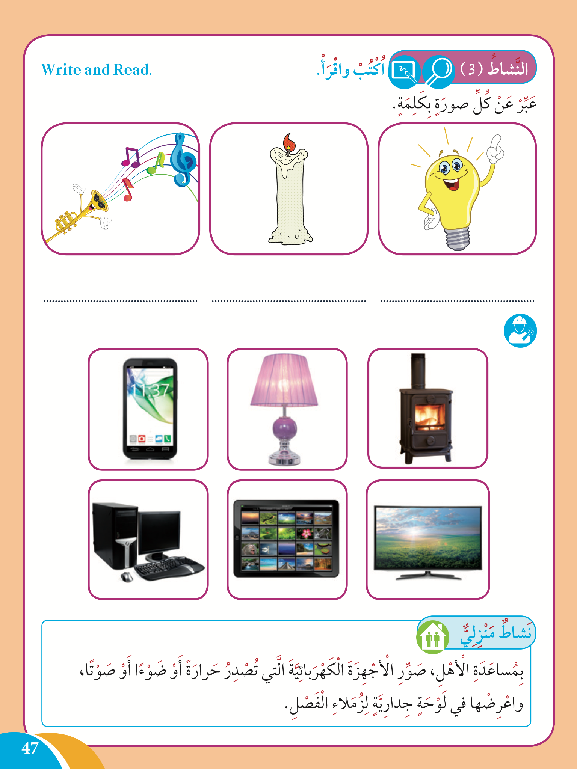

Slide 14

أسلوب التعلم النشط

Slide 15
الظهر بالظهر
هو نشاط يشجع الطلاب على العمل مع بعضهم البعض ويطور لديهم مهارات الاتصال والملاحظة والتوضيح، ويحفز مهارات الاستماع النشطة. يطلب المعلم من الطلاب ترتيب المقاعد على شكل أقران بحيث يكون كل طالب معاكس لزميله أي متظاهرين، كما أنه ينبغي التأكيد على الطلاب عدم الالتفات لزميله نهائيا خلال تنفيذ النشاط.

Slide 16
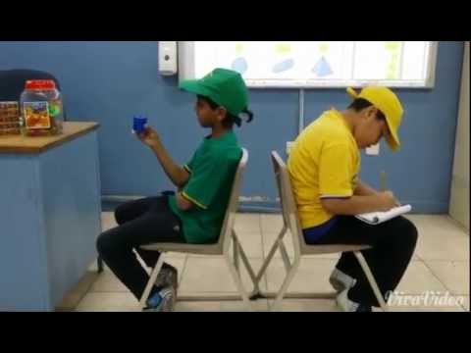
خطوات الاستراتيجية
يقسم المعلم الطلاب إلى أقران وتكون المقاعد متعاكسة بحيث يكون الظهر بالظهر ويسمعون بعضهما البعض عندما يبدأ النشاط، ويجب أن لا يلتفت أي طالب إلى زميله في أي وقت.
الطالب الأول لديه محفز بصري ( صورة مثلا ) والطالب الثاني لديه ورقة وقلم.
يصف الطالب الأول الصورة للطالب الثاني الذي يرسم وصف زميله بدقة من حيث الشكل، الحجم، التفاصيل، الأحداث دون التركيز على جودة الرسم الفنية.
يسأل الطالب الثاني أي سؤال حسب حاجته، ويمكن للمعلم أن يضبط الوقت بحيث يكون هناك زمن محدد.
يقارن الطلاب رسوماتهم بعد انتهاء الوقت.
قد يتبادل الطلاب الأدوار.
يقيم المعلم الأعمال ويركز على العمليات والمهارات مثل: طرح الأسئلة، استخلاص الأفكار، الاتصال.

Slide 17

القيم والأمن والسلامة:
احرص على تنبيه المتعلمين إلى الممارسات الآمنة عند استعمال الضوء والحرارة والصوت.

Slide 18

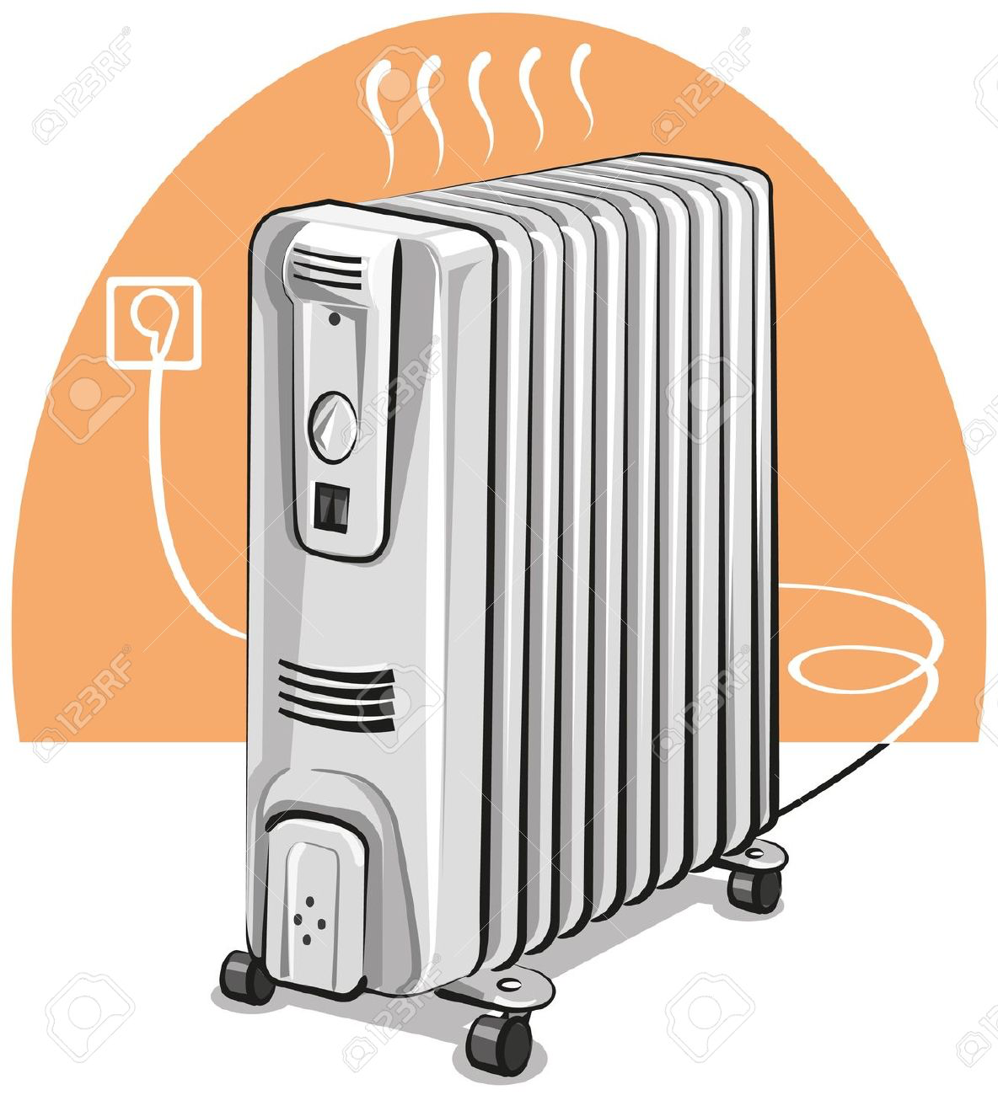
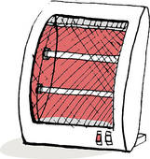
النشاط المنزلي:
اطلب من المتعلمين بمساعدة الأهل في المنزل, تصوير الأجهزة الكهربائية التي تصدر حرارة – ضوء – صوت ويعرضونها في لوحة جدارية لزملائهم في الفصل.

Slide 19
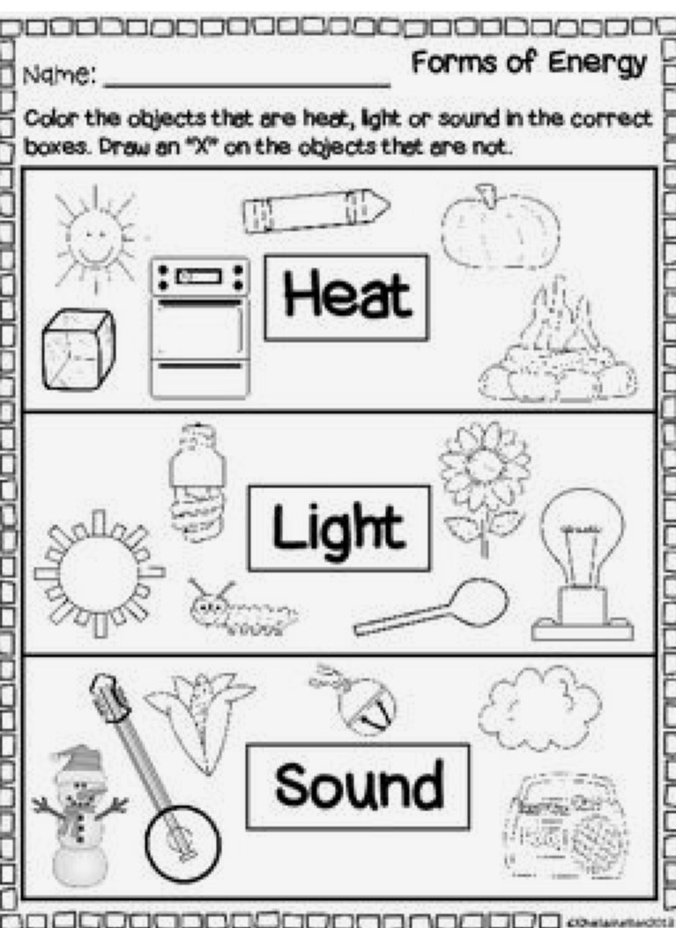
ورقة عمل للأقل من المعيار

Slide 20
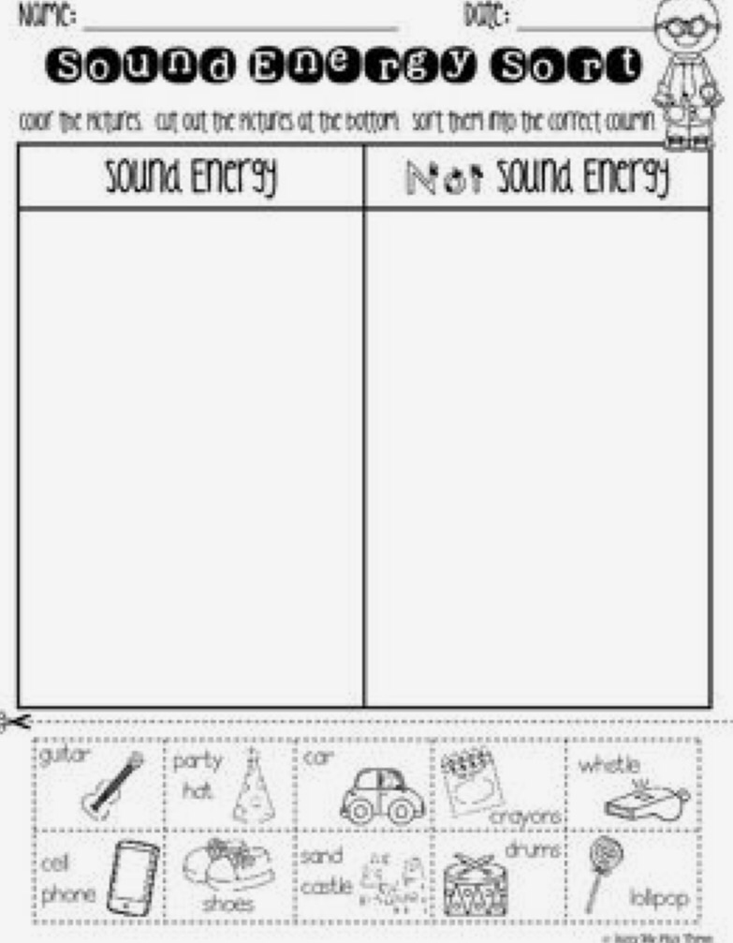
ورقة عمل للأقل من المعيار

Slide 21
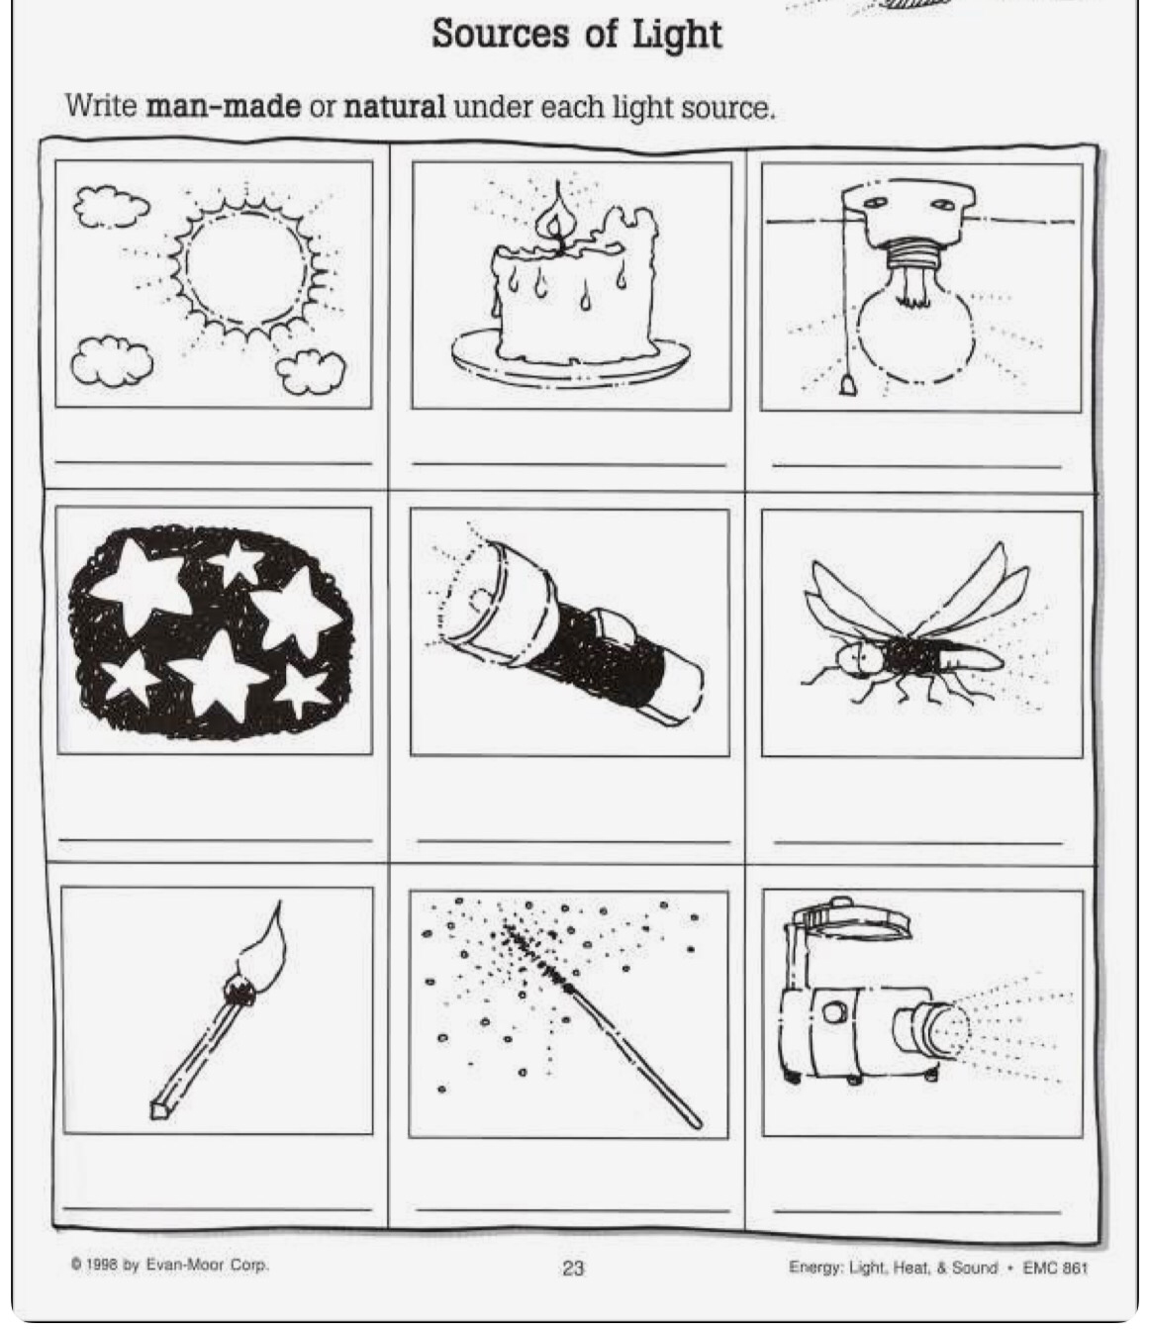
ورقة عمل للأعلى من المعيار

Slide 22
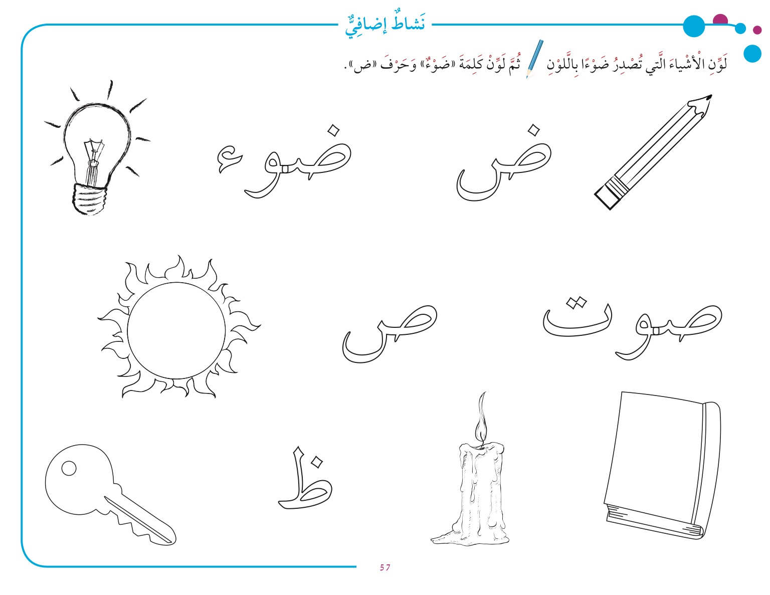

Slide 23
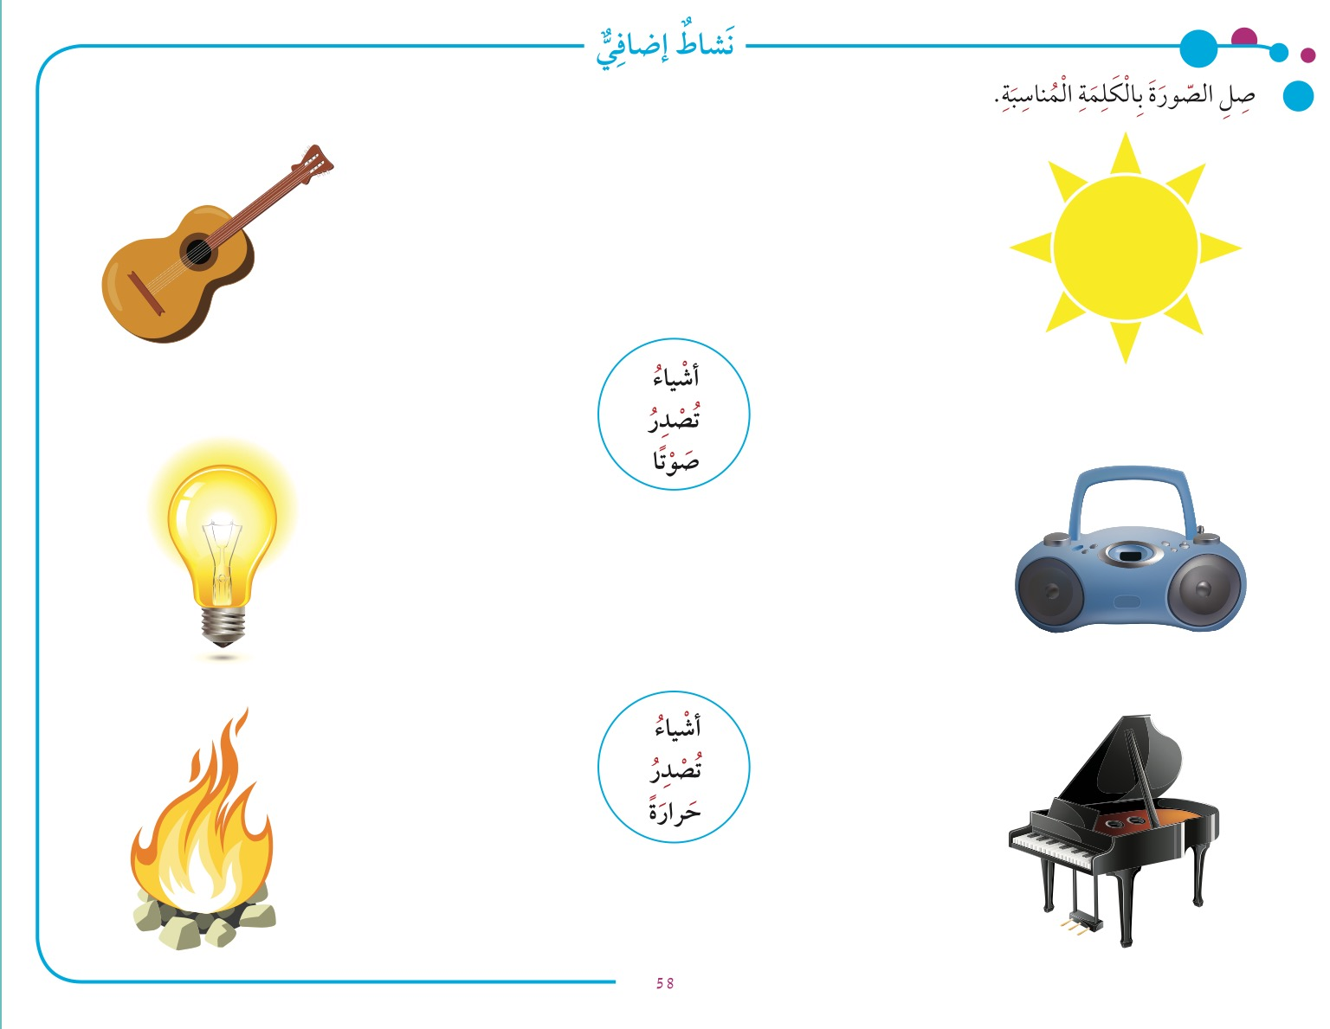

Slide 24
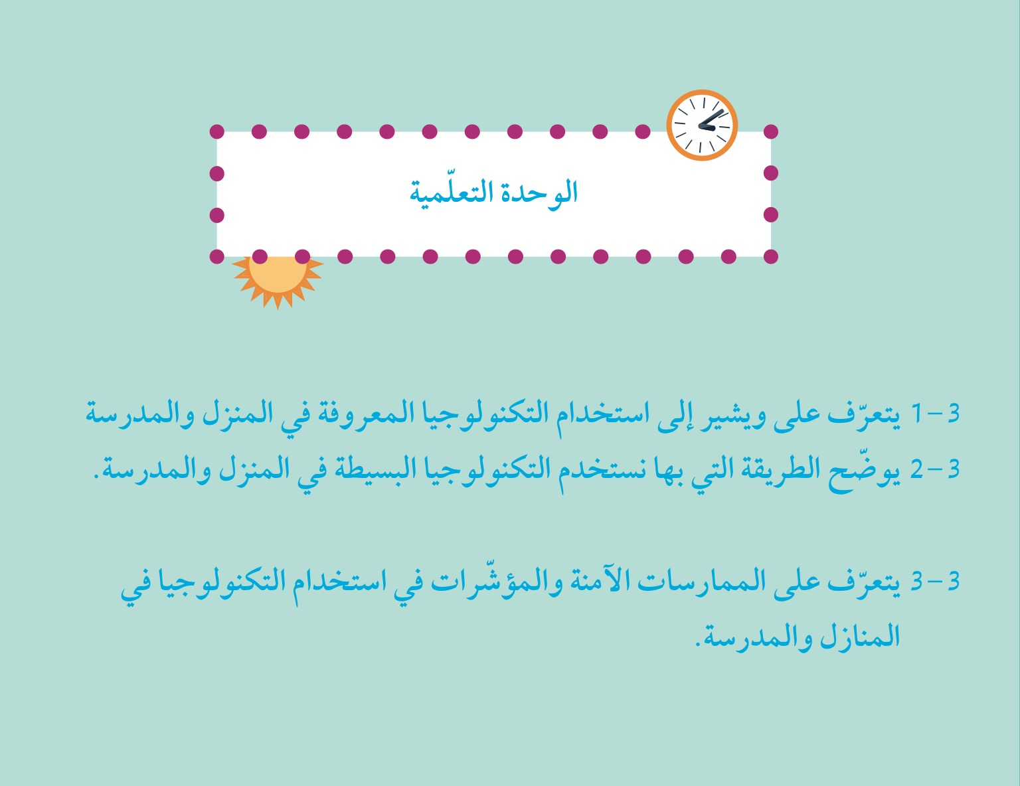

Slide 25
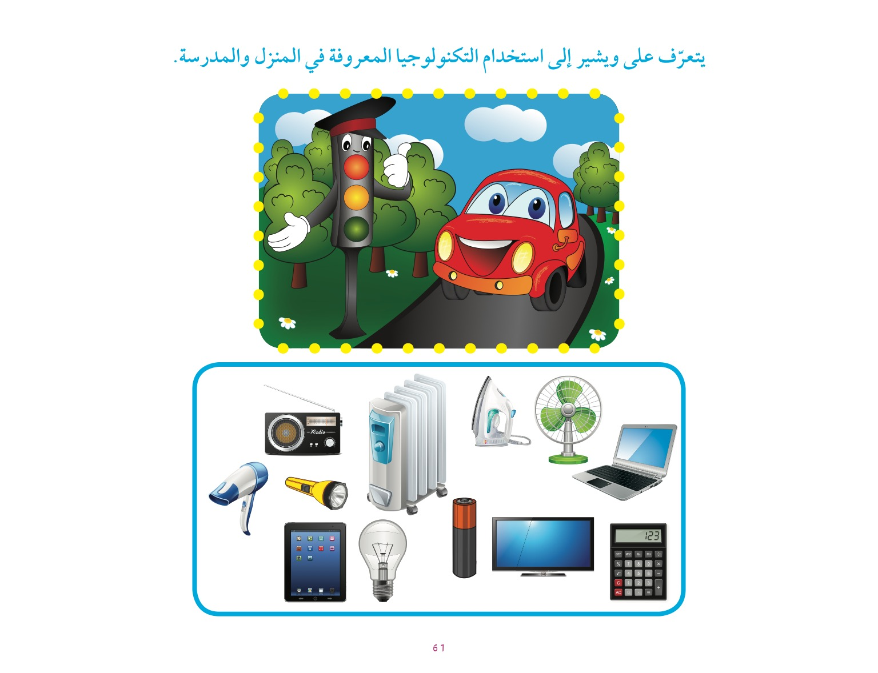

Slide 26
الكفاية العامة (3): الربط بين الأفكار العلمية والمحاولات مع العمليات التكنولوجية والمنتجات من أجل حماية ورفع وتعزيز واستدامة البيئة الطبيعية المجتمعية.

Slide 27
الكفاية الخاصة (3-1): يتعرف على ويشير إلى استخدام التكنولوجيا المعروفة في المنزل والمدرسة.
معيار المنهج (3-1): يشير إلى طرق التشغيل الآمنة للتكنولوجيا المختلفة المستخدمة لتكوين الضوء والحرارة, التبريد في المنزل والمدرسة والتكنولوجيا مثل أضواء المرور التي تسمح بالمرور الآمن على الطرق.

Slide 28

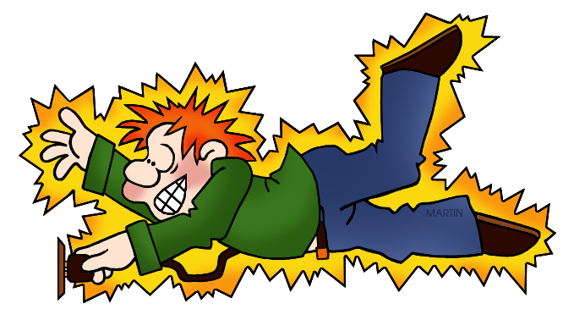
عنوان الدرس: احصل على الضوء من الكهرباء A

Slide 29
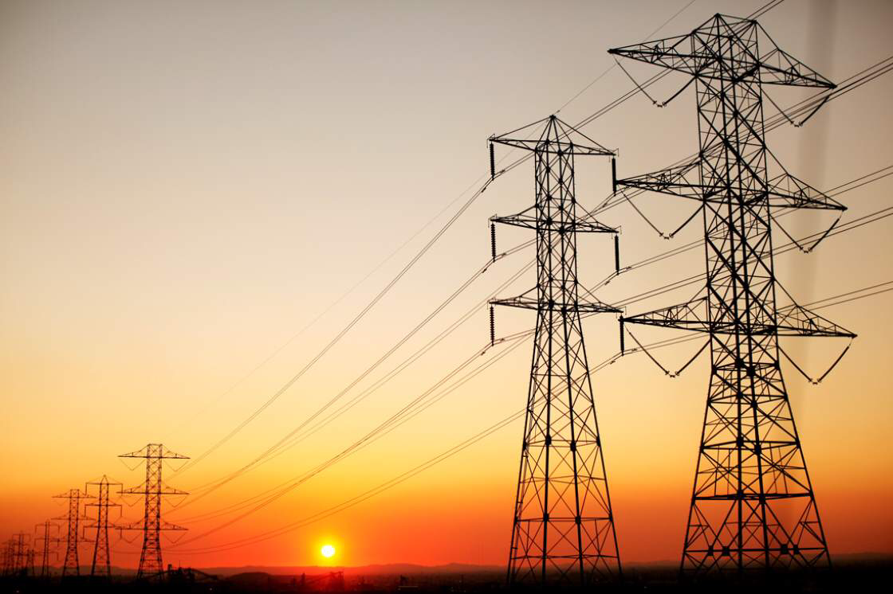
ملاحظات عامة مهمة للمعلم عند تنفيذ النشاط:
يستطيع المتعلم أن: أمثلة منوعة على الأنشطة الواردة في المنهج
اعرض صورة أبراج الكهرباء أمام المتعلمين وقسم الفصل إلى مجموعات للمناقشة.
نشاط تحفيزي مقترح: دع المتعلمين يفسرون الصور التي أمامهم ويحددون أهمية وجود أبراج الكهرباء في المدينة.
نوع النشاط: عرض
المهارات المكتسبة: الملاحظة, التواصل اللفظي
المواد المستخدمة في النشاط: مصورات
زمن النشاط المقترح: 5 دقائق

Slide 30

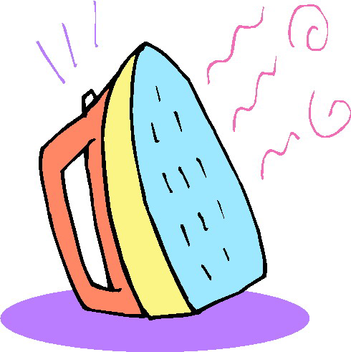
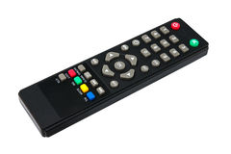
ملاحظات عامة مهمة للمعلم عند تنفيذ النشاط:
يستطيع المتعلم أن: أمثلة منوعة على الأنشطة الواردة في المنهج
وزع أجهزة مختلفة على كل مجموعة واترك المجال للمتعلمين لتصنيفها من دون تحديد المعيار.
نشاط (1) الأجهزة الكهربائية
صنف الأجهزة الكهربائية التي أمامك إلى مجموعتين. دع المتعلمين يصنفون الأجهزة التي أمامهم إلى مجموعتين من دون تحديد معيار.
ركز في هذا النشاط على المفهوم الأساسي (الكهرباء والبطارية مصدران للكهرباء).

Slide 31
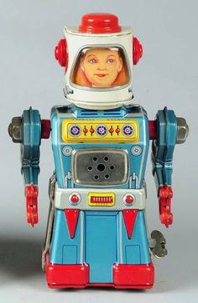
ملاحظات عامة مهمة للمعلم عند تنفيذ النشاط:
يستطيع المتعلم أن: أمثلة منوعة على الأنشطة الواردة في المنهج
اطرح سؤالاً على المتعلمين:
حاول أن تساعد هذه الأجهزة لكي تعمل. إلام تحتاج؟ من أين حصلت عليها؟ اطلب منهم تنفيذ النشاط في كتاب المتعلم.
نوع النشاط: مجموعات (3-5)
المهارات المكتسبة: الملاحظة, التصنيف
المواد المستخدمة في النشاط: مجموعة أجهزة تعمل على الكهرباء, مجموعة أجهزة تعمل على البطارية
زمن النشاط المقترح: 15 دقيقة

Slide 32
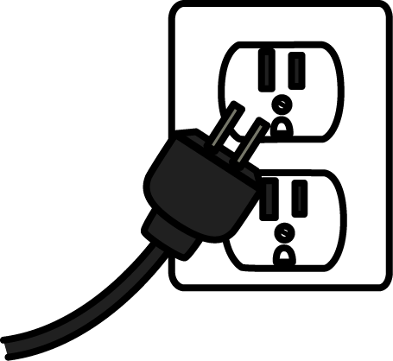
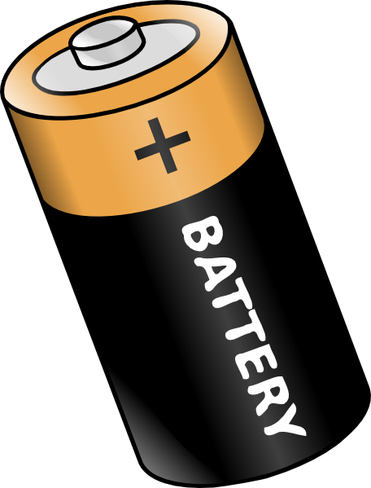
ملاحظات عامة مهمة للمعلم عند تنفيذ النشاط:
يستطيع المتعلم أن: أمثلة منوعة على الأنشطة الواردة في المنهج
ناقش نتائج المتعلمين في نهاية النشاط.
نشاط (2) أجهزة تعمل على البطارية – أجهزة تعمل على الكهرباء
ارسم أجهزة كهربائية .
دع المتعلمين يرسمون جهازين مختلفين: جهاز يعمل على البطارية وجهاز يعمل على الكهرباء.
نوع النشاط: فردي
المهارات المكتسبة: التعبير اللفظي, التعبير بالرسم
المواد المستخدمة في النشاط: كتاب المتعلم
زمن النشاط المقترح: 10 دقائق

Slide 33
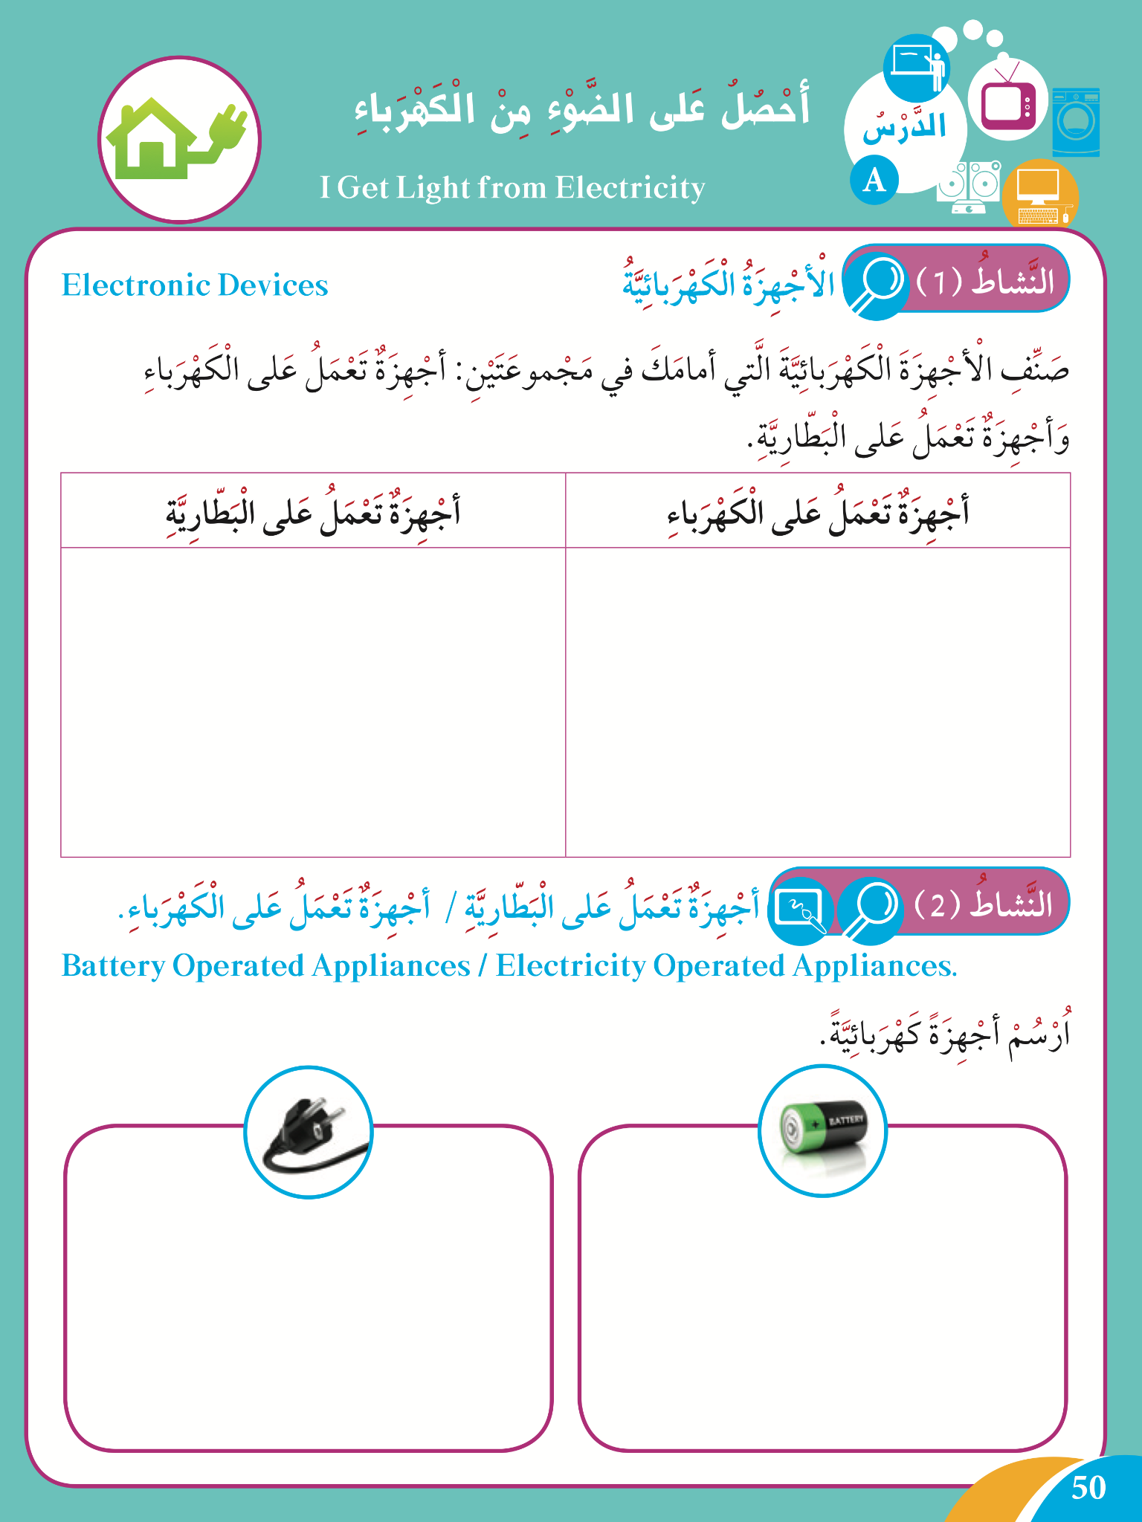

Slide 34

أسلوب التعلم النشط

Slide 35

الملاحظة والكتابة الحلقية
يمكن استخدام هذا الأسلوب في ملاحظة نشاط عملي، مقطع ڤيديو، ملاحظة سلوك كائن حي، صورة.

Slide 36
خطوات الاستراتيجية
يقسم المعلم الطلاب إلى مجاميع صغيرة ٤-٥ طلاب.
تقدم ورقة واحدة لكل مجموعة.
يبدأ الطالب الأول في المجموعة بالكتابة والتحدث عن أفكاره بصوت مسموع حول ما يلاحظه في النشاط، ويمرر الورقة لزميله الذي يضيف على الورقة ولا يكرر أفكار زميله حتى تعود الورقة مجددا إلى الطالب الأول ثم تعاد الخطوات.
يحدث نقاش بين الأعضاء ومشاركة واتفاق نهائي حول الإجابة وتعرض أمام بقية الطلاب.

Slide 37
ملاحظات عامة مهمة للمعلم عند تنفيذ النشاط:
يستطيع المتعلم أن: أمثلة منوعة على الأنشطة الواردة في المنهج
اترك المجال للمتعلمين لمناقشة سبب اختيار مصدر الكهرباء لكل صورة.
استراتيجية خريطة المفاهيم
نشاط (3) مصادر الكهرباء
وزع أجهزة على المجموعات, واترك المجال لها لتصنيفها إلى مجموعتين, مع وضع كلمتي بطارية وكهرباء عند كل مجموعة مصنفة.
اختر مصدر الكهرباء المناسب
لتشغيل الأجهزة. دع المتعلمين
يحددون مصدر الكهرباء لكل جهاز
في الجدول بوضع علامة عند كل جهاز
نوع النشاط: فردي
المهارات المكتسبة: الملاحظة, الاستنتاج
المواد المستخدمة في النشاط: كتاب المتعلم
زمن النشاط المقترح: 10 دقائق

Slide 38
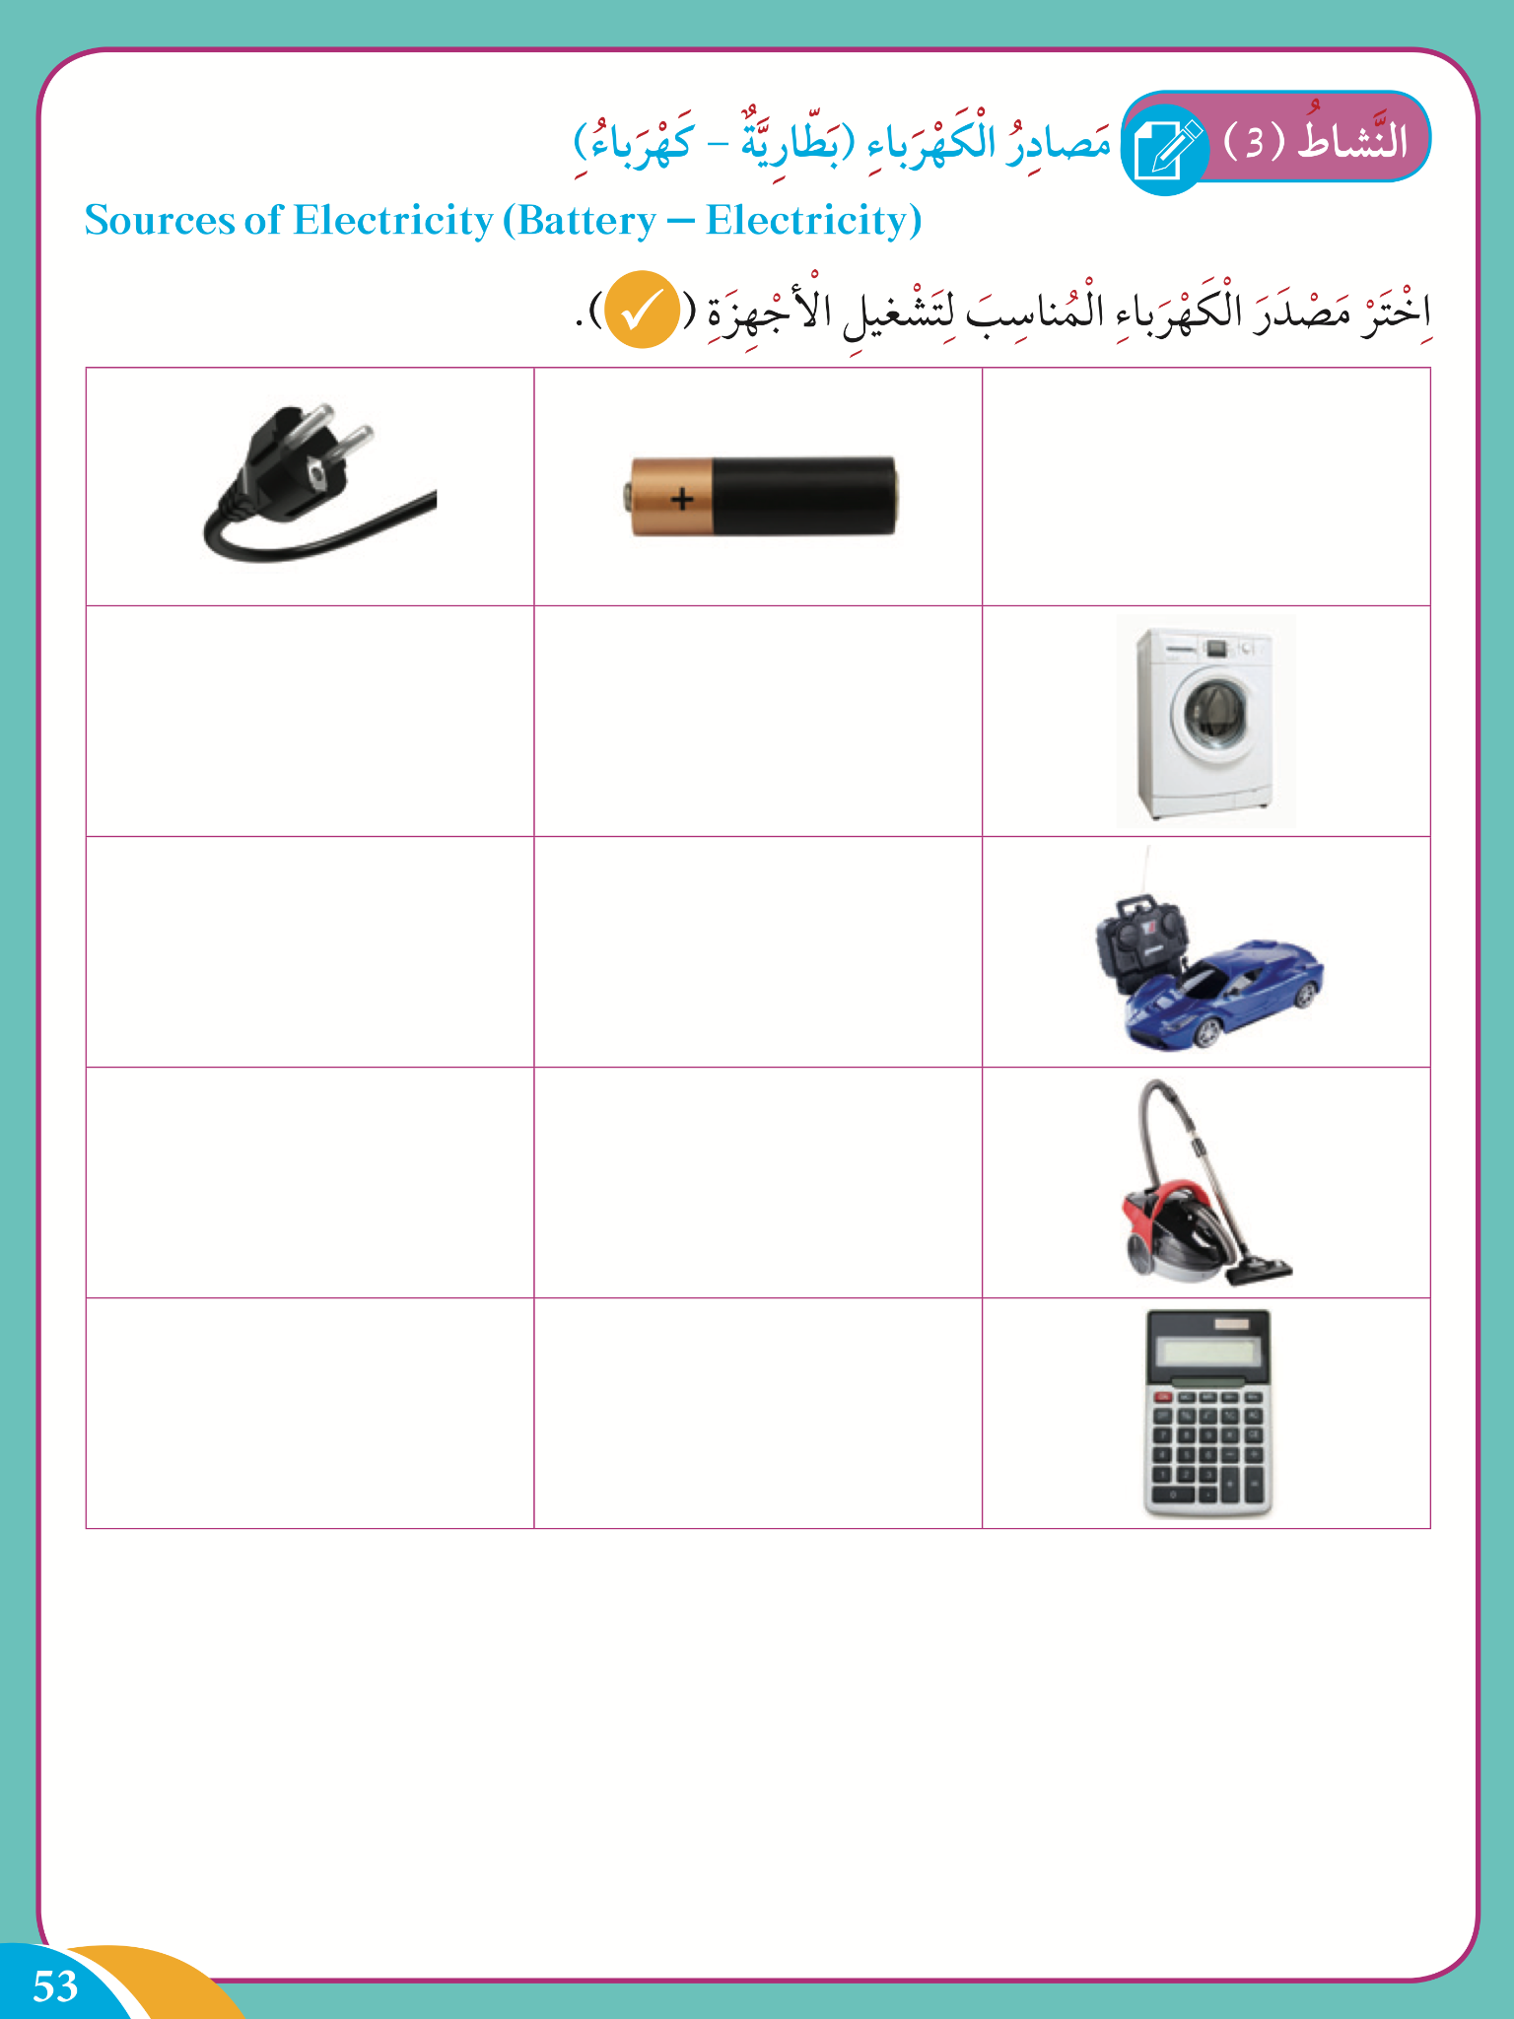

Slide 39
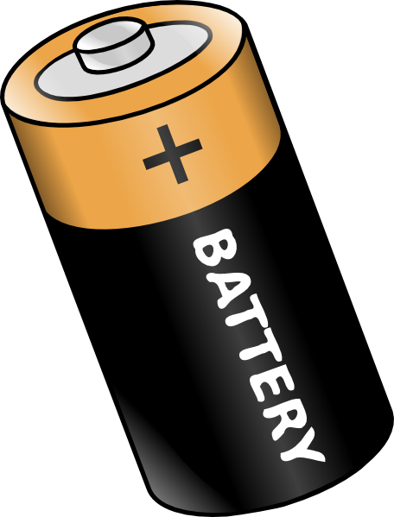
ورقة عمل باستخدام خريطة المفاهيم:
كيفية عمل الأجهزة الكهربائية؟

Slide 40

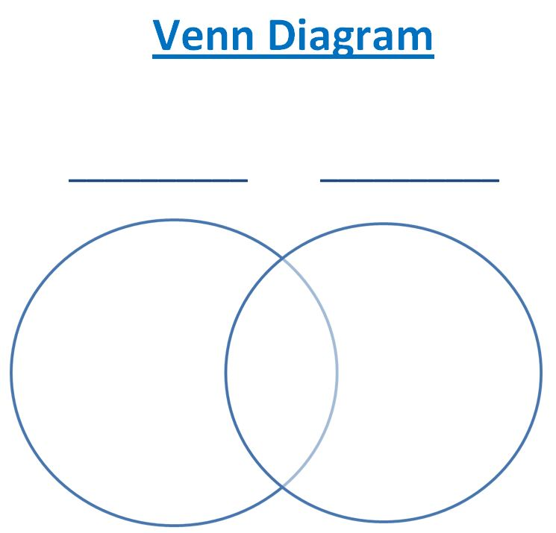




ورقة عمل باستخدام مخطط ڤن:
بطارية
كهرباء

Slide 41
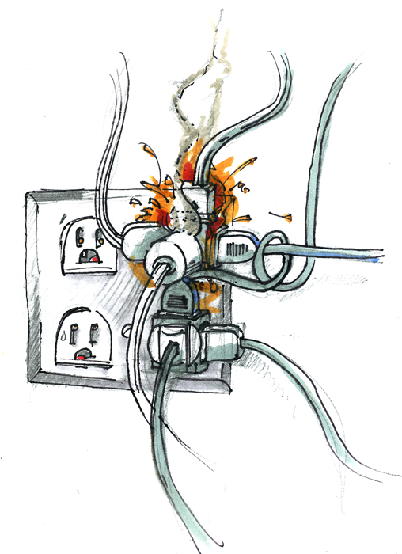
القيم والأمن والسلامة:
دع المتعلمين يضعون الوجه المناسب تحت الصورة المناسبة الوجه السعيد والوجه الحزين.
نبه المتعلمين إلى عدم ترك الأجهزة بأيدي الأطفال, وإلى عدم وضع عدة أجهزة على مفتاح كهربائي واحد, وإلى عدم وضع أجهزة التلفون والآيباد على الكهرباء بجانب السرير عند النوم, وإلى عدم ترك الأسلاك تحت السجادة.

Slide 42
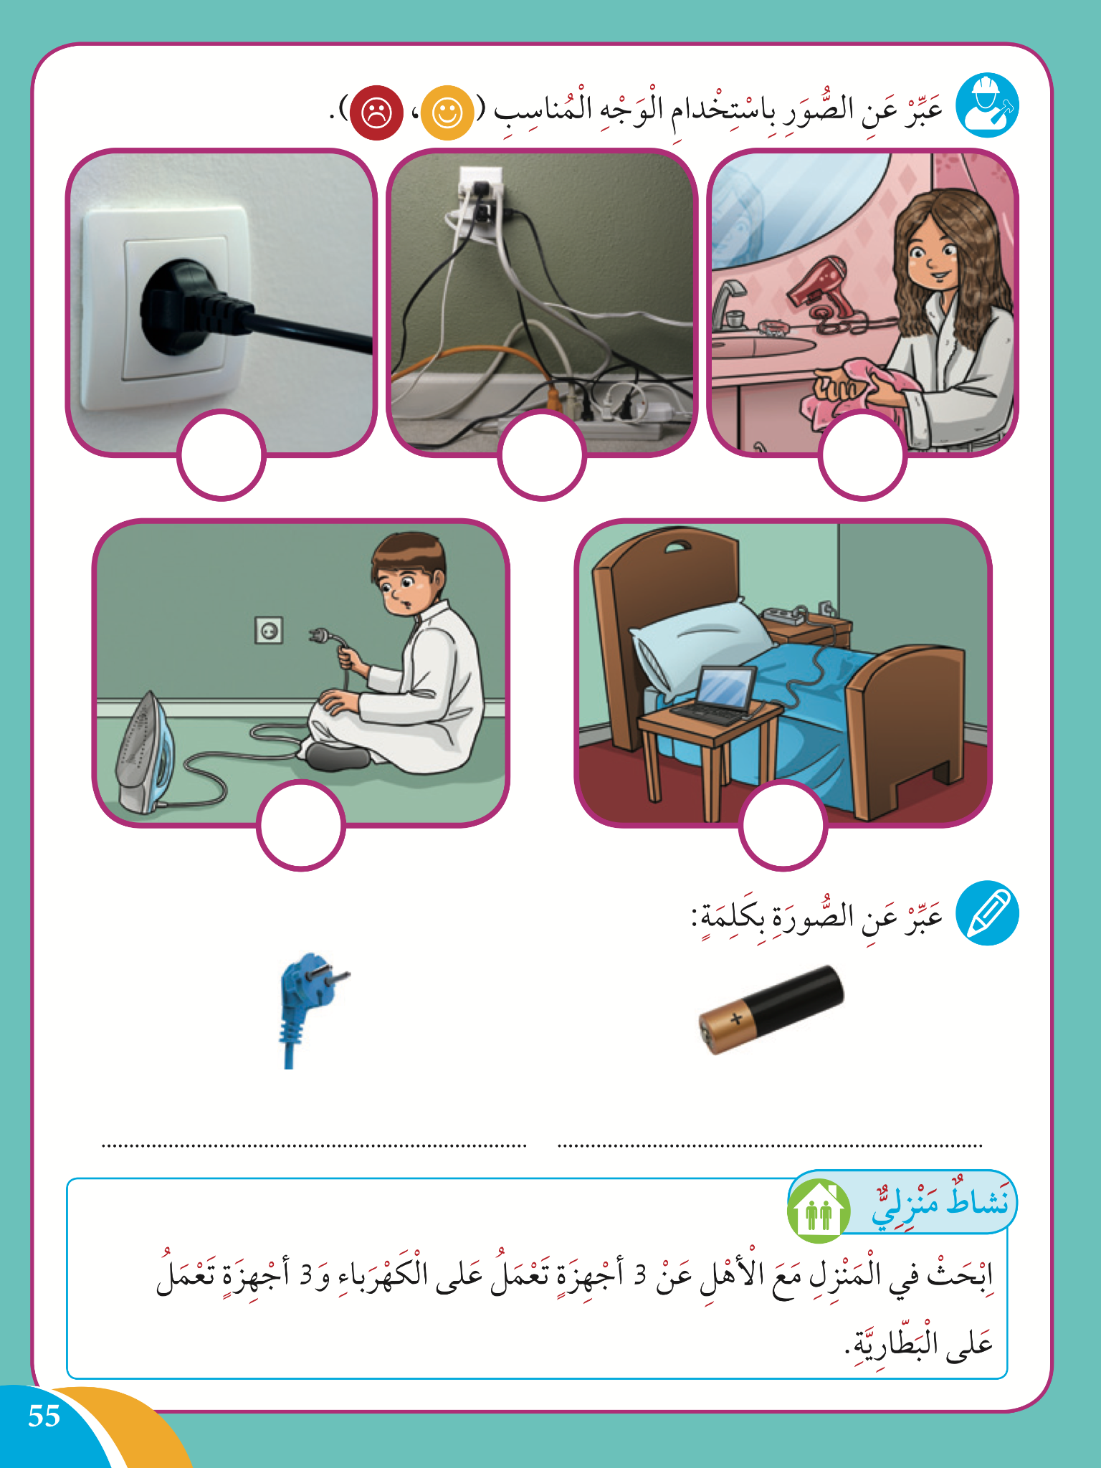

Slide 43
الكلمات الجديدة:
بطارية – كهرباء

Slide 44
النشاط المنزلي:
ابحث في المنزل مع الأهل عن 3 أجهزة تعمل على الكهرباء و 3 أجهزة تعمل بالبطارية.

